Slide 1
MIGHTY SKILL-BRIDGE
CEO Brief 2026-06-02
方針決定 + 優先順位 + 次アクション — 90 分で握る
人とビジネスとテクノロジーを力強く繋ぐ — Mighty-Link Vision
Generated · 2026-05-23 · python-pptx · 8 slides · Workspace owned
Mighty Skill-Bridge · CEO Brief · 2026-06-02

Slide 2
01
本日決めたいこと
方針・優先順位・次アクションの決定 — 90 分想定
KEY POINTS
EVIDENCE
■ 実際の企画・サービス内容の最終決定ではなく、今後の方向性と優先順位を決める場
■ 現在までのプロトタイプと開発基盤の「実際にやった状態」を共有
■ 決定事項を打ち合わせ直後に WBS / Sheets / Calendar へ即時反映
本日のアジェンダ短文 (PRESHARE_MEMO 当日アジェンダ)
▶ 社長への質問
本日のゴールとして「方針決定と次回アクションの明確化」を設定してよろしいでしょうか?
Mighty Skill-Bridge · 2026-06-02 CEO Brief

Slide 3
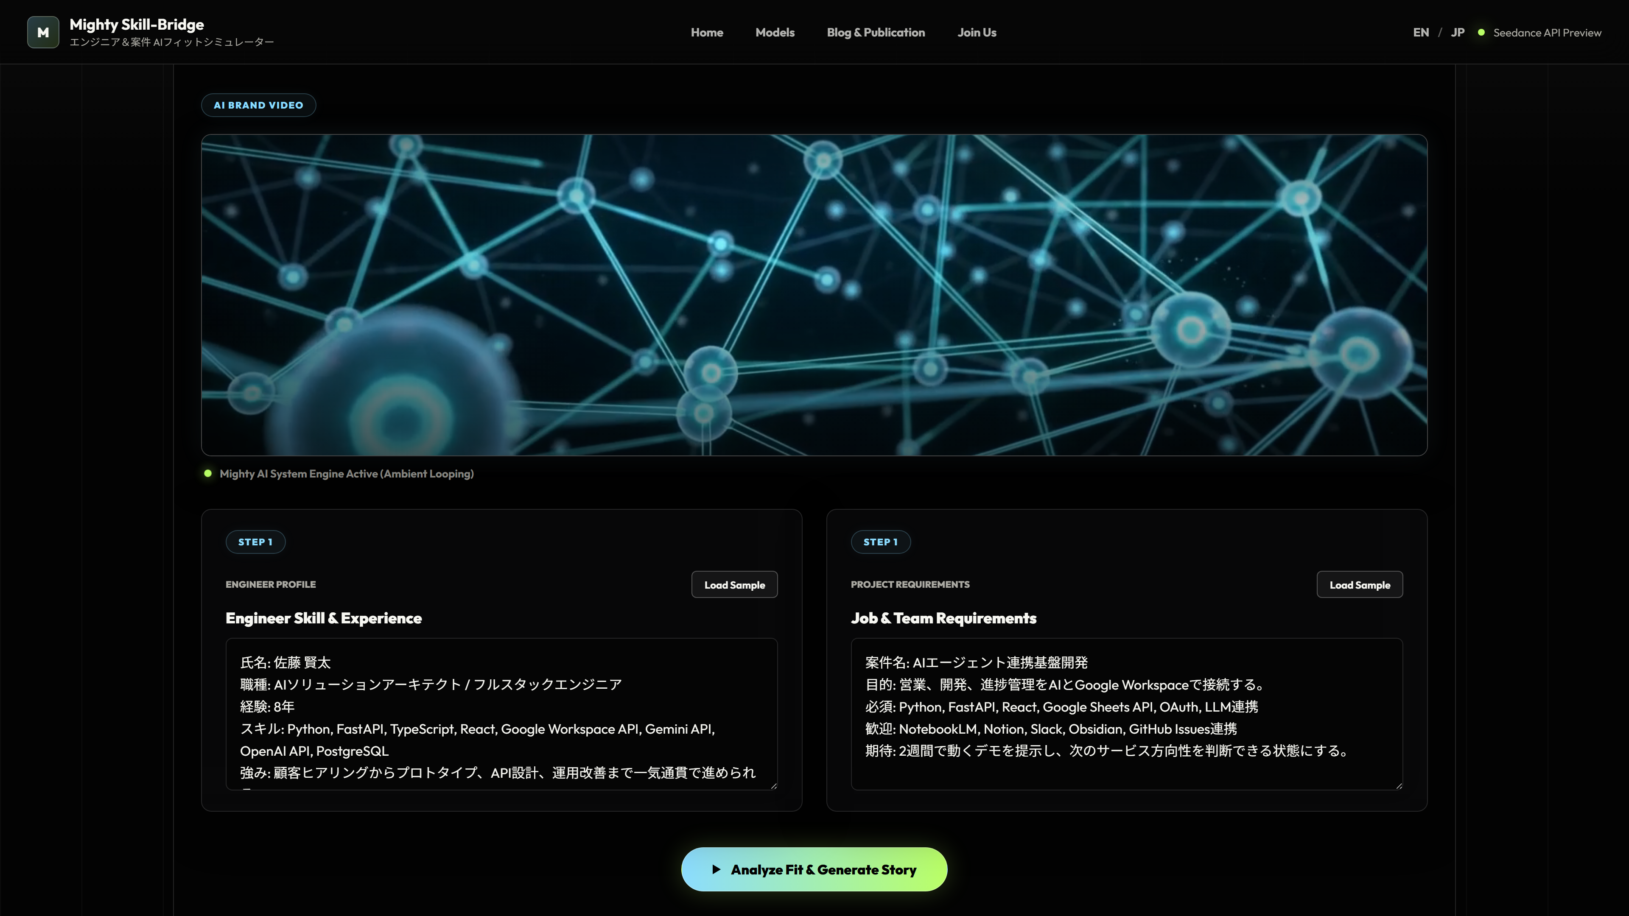
02
現在の到達点と公開デモ
Seedance シネマティック UI 完成
KEY POINTS
LIVE DEMO
■ 縦統合型シネマティックダッシュボードへ刷新、Seedance API 生成ブランドループ動画 + 非同期下部動画
■ 動画生成の非同期 polling + 外部 API 課金ガード (/admin ダッシュボード)
■ AI 制限時 deterministic fallback + Public Demo Guard + Favicon / Chrome DevTools 対応完了
https://kanta13jp1.github.io/mighty-link-ai-connect/
▶ 社長への質問
最初の対象業務 (採用 / 営業 / SES 案件配属) のどれを最優先にしますか?
Mighty Skill-Bridge · 2026-06-02 CEO Brief

Slide 4
03
Google Workspace で進捗が回る基盤
5 タブ Sheets + 完了済自動削除 Calendar
KEY POINTS
EVIDENCE
■ WBS / Summary / Gantt 風 Timeline / 課題管理表 / QA 表 の計 5 タブを一括自動同期
■ Google Calendar は 完了済イベントを自動削除 し未完了タスクだけが視覚的に残る
■ OAuth アカウント検証 (k-umezawa@ml-mightylink.com) でセキュアな API 連携を固定
Sheets ID 1L99HCBHr4IsVUWqnUuG6OgoUmxEQUdfaYQim1n6etB8 · Calendar Mighty Skill-Bridge 開発計画
▶ 社長への質問
Google Workspace 連携は社内運用のみか、顧客提供価値の一部とするか?
Mighty Skill-Bridge · 2026-06-02 CEO Brief

Slide 5
04
開発ナレッジ連携の実績とデモ
NotebookLM / Notion / GitHub / Slack / Obsidian
KEY POINTS
EVIDENCE
■ NotebookLM で資料要約 + 本プレゼンの構成案・PPTX 自動生成 (Drive 共有済)
■ Notion 証跡ページ + GitHub Issues #1-#18 でタスク管理
■ Slack 投稿案 + Obsidian vault 雛形の連携成果物生成
PPTX (Drive): https://docs.google.com/presentation/d/1XGHnQHBpJyyhh_Y3I2lq2UThPRC-2dcL Notion: 3671d736b9db818aaa33da0a5f1a3951
▶ 社長への質問
NotebookLM / Slack / Notion / Obsidian のうち、6/2 以降の正式採用優先順位は?
Mighty Skill-Bridge · 2026-06-02 CEO Brief

Slide 6
05
サービス方向性の選択肢
A / B / C のどれを育てるか (即決困難なら D: 保留可)
KEY POINTS
EVIDENCE
■ 方向性 A: AI フィット診断支援 — 営業 / 人材担当 / エンジニア向け
■ 方向性 B: Workspace 連携型 PM 支援 — 経営 / PM / 現場責任者向け
■ 方向性 C: AI PoC 高速構築支援 — 新規事業 / 営業企画 / 開発責任者向け
判断マトリクス: docs/CEO_PRESENTATION_DECISION_PACK_2026-06-02.md
▶ 社長への質問
このプロトタイプを何のサービスとして育て、最初に見せる相手は社内 / 既存顧客 / 見込み顧客のどれにしますか?
Mighty Skill-Bridge · 2026-06-02 CEO Brief

Slide 7
06
運用・リスクの論点と公開範囲
セキュリティ / 個人情報 / 共有範囲
KEY POINTS
EVIDENCE
■ 公開 URL の許容範囲 (社長共有 / 社内 / 既存顧客 / 外部) と認証層追加の要否
■ 個人情報 (経歴書等) の取り扱いと法務確認の時期 (方向性 A 選択時)
■ Slack / Notion へ流す情報の共有範囲と権限マトリクス
リスク登録: data/issues_tracker.tsv (R9 個人情報, R10 公開 URL, R11 月額コスト)
▶ 社長への質問
公開 URL は社長共有 / 社内 / 外部公開のどこまで許容しますか? 法務確認時期は?
Mighty Skill-Bridge · 2026-06-02 CEO Brief

Slide 8
07
6/2 以降の優先開発機能と体制
最初の 2 週間で何を作るか + 3-tool 体制コスト
KEY POINTS
EVIDENCE
■ 最優先機能 (スコア根拠強化 / 案件ストック管理 / WBS 内製化 等) を 1 つ決定
■ 3-tool 並走 (Antigravity / Codex / Claude Code) の API 月額コスト上限
■ 寛太の関与度 + 顧客 3 社同時パイロット時の追加採用シナリオ
Phase 7 ロードマップ枠: docs/CEO_PRESENTATION_POST_DECISION_ROADMAP_2026-06-02.md
▶ 社長への質問
最優先機能はどれにしますか? 開発用 AI の月額コスト上限は ¥10,000 / ¥30,000 / ¥50,000 のどれ?
Mighty Skill-Bridge · 2026-06-02 CEO Brief

Slide 9
08
次アクションと WBS への即時反映
議事録 → Phase 7 WBS / Calendar / 課題管理表
KEY POINTS
EVIDENCE
■ 本日の決定事項 + 保留事項の整理 (議事録テンプレに即記入)
■ Phase 7 WBS / Calendar / 課題管理表 / NotebookLM への即時反映を Codex レーンが実行
■ 次回レビュー日の設定 (推奨: 6/16 隔週 30 分定例化)
議事録テンプレ: CEO_PRESENTATION_DECISION_PACK · Notion CSV: notion_decision_log.csv
▶ 社長への質問
未決定で保留にしてよい事項は? 次回 (6/16 想定) で定例レビューにしてよいですか?
Mighty Skill-Bridge · 2026-06-02 CEO Brief

